Slide 1
Lehrvideos:
Vom Flipped zum Flex Classroom
Christian Kohls - TH Köln
Fellowships für Innovationen in der digitalen Hochschullehre

Slide 2
Überblick
Flex Classroom für das Modul „Algorithmen und Programmierung II“
Warum Scholarship of Teaching and Learning?
Wie habe ich meine wissenschaftliche Befassung mit der Lehre erlebt?
Was lässt sich verallgemeinern?

Slide 3
Algorithmen und Programmierung II
Studiensemester: 2 Kreditpunkte: 7
Zuordnung zum Curriculum: Informatik Bachelor, Medieninformatik Bachelor, Wirtschaftsinformatik Bachelor
Lehrform/SWS: 6 SWS: Vorlesung 3 SWS; Übung 1 SWS; Praktikum 2 SWS
Arbeitsaufwand: Gesamtaufwand 210 h, davon
54 h Vorlesung 36 h Praktikum 18 h Übung 102 h Selbststudium

Slide 4
Inhaltsvermittlung
Präsenz
Vertiefung, Übung
Selbststudium

Slide 5
Modulorganisation an Fachhochschulen
Inhaltsvermittlung
Praktika, Übung
Diskussion, Feedback
Präsenz
Vertiefung, Übung
Selbststudium

Slide 6
Modulorganisation an Fachhochschulen
+ Diskussion, Feedback
Vertiefung, Übung
Praktika, Übung
Diskussion, Feedback
Präsenz
Inhaltsvermittlung
Selbststudium

Slide 7
Ausbau Beratungszeit
Minimierung Abgabetermine
Flex Classroom
Praktika, Übung
Diskussion, Feedback
+ Diskussion, Feedback
Inhaltsvermittlung
Präsenz
Inhaltsvermittlung
Vertiefung, Übung
Selbststudium
Screencasts
Optionale Screencasts mit
Niedrigschwelliger Aufbereitung
Vertiefende Zusatzinhalte

Slide 8
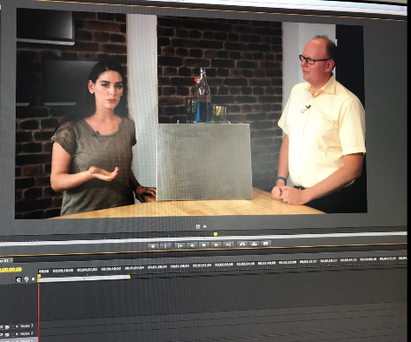
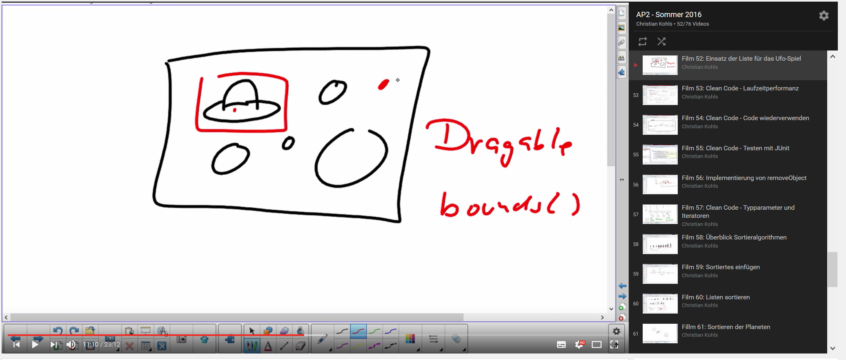
Screencasts On-Campus und Off-Campus

Slide 9
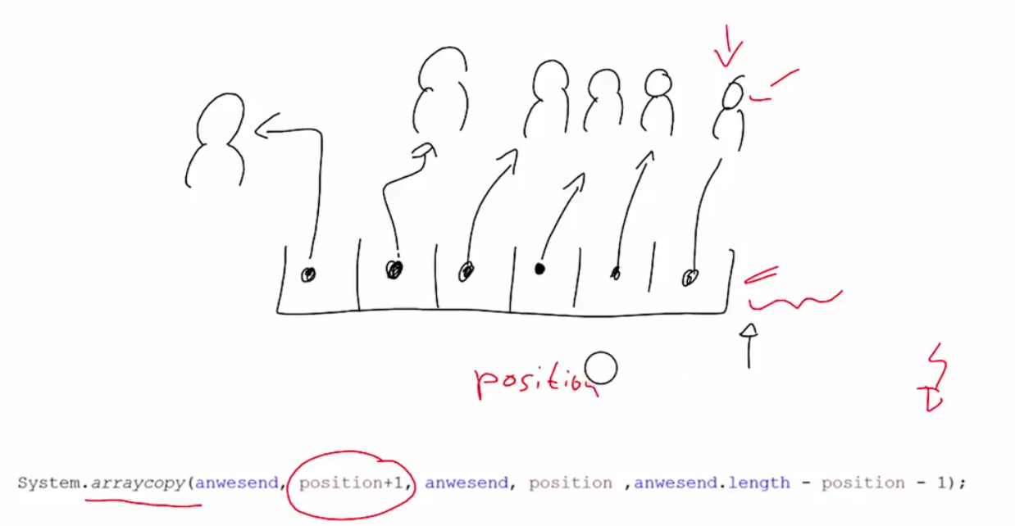
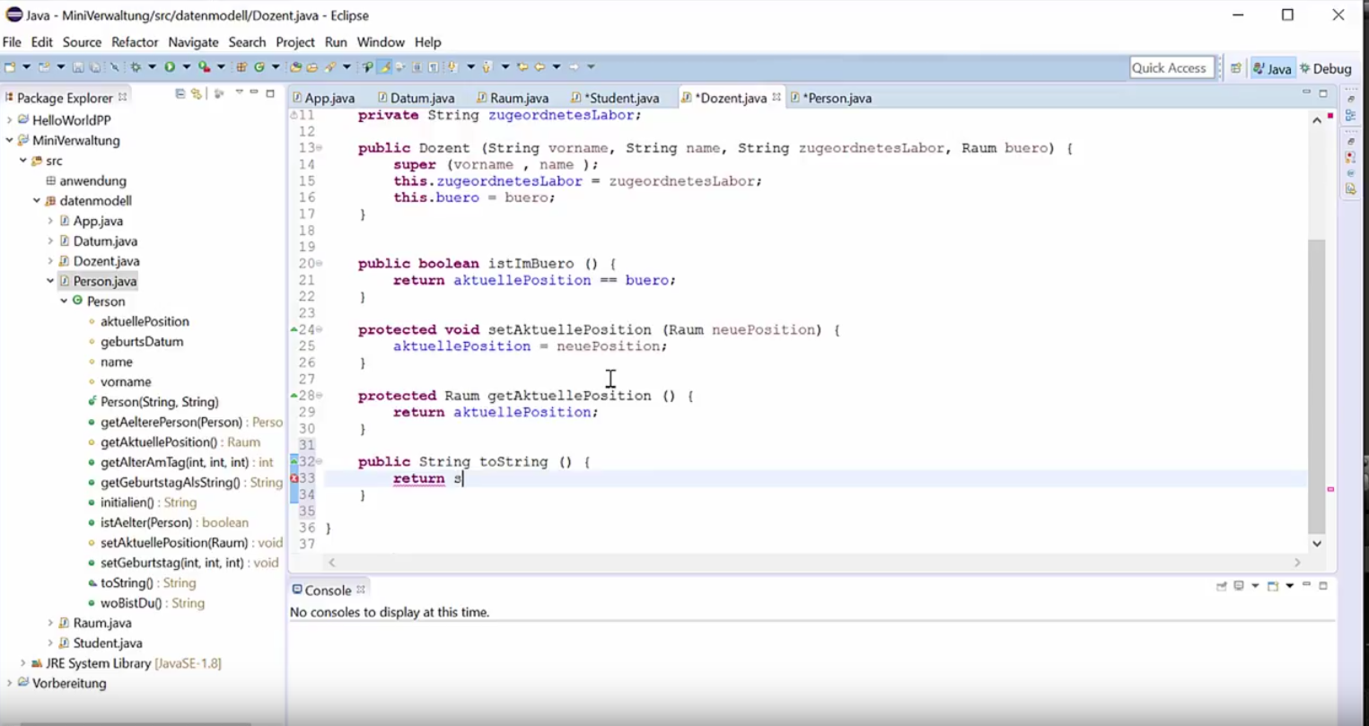
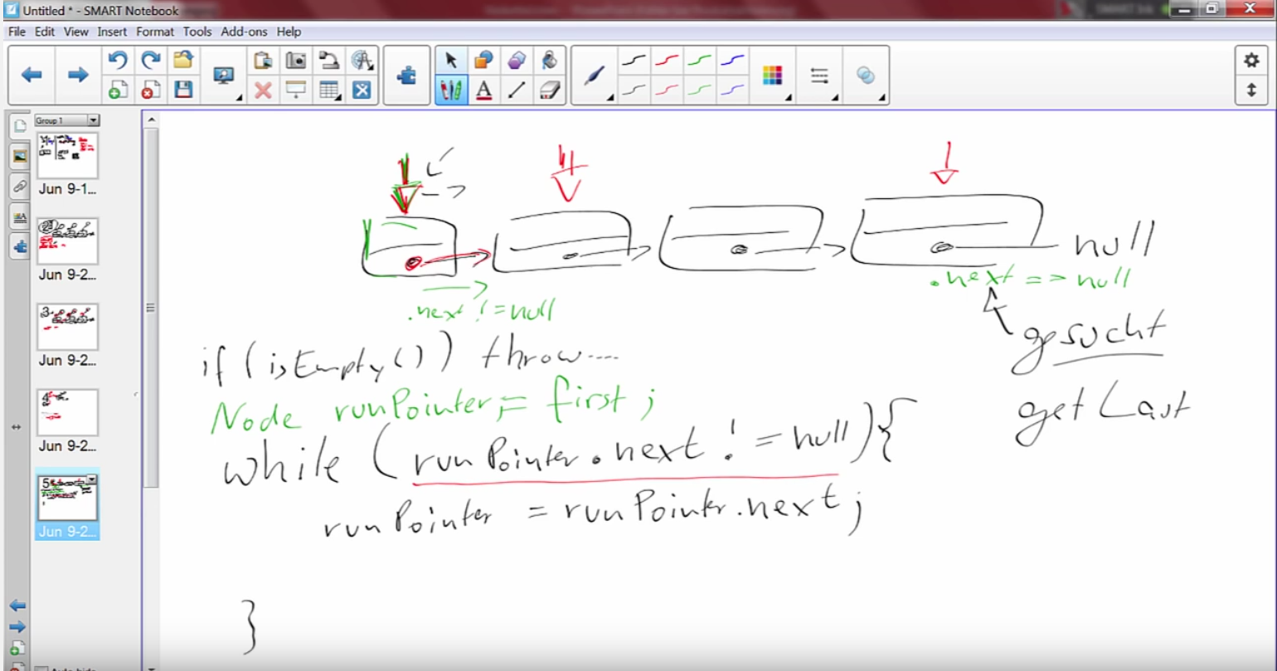
Screencasts mit Camtasia aufgezeichnet, Zeichnungen in SMART Notebook

Slide 10
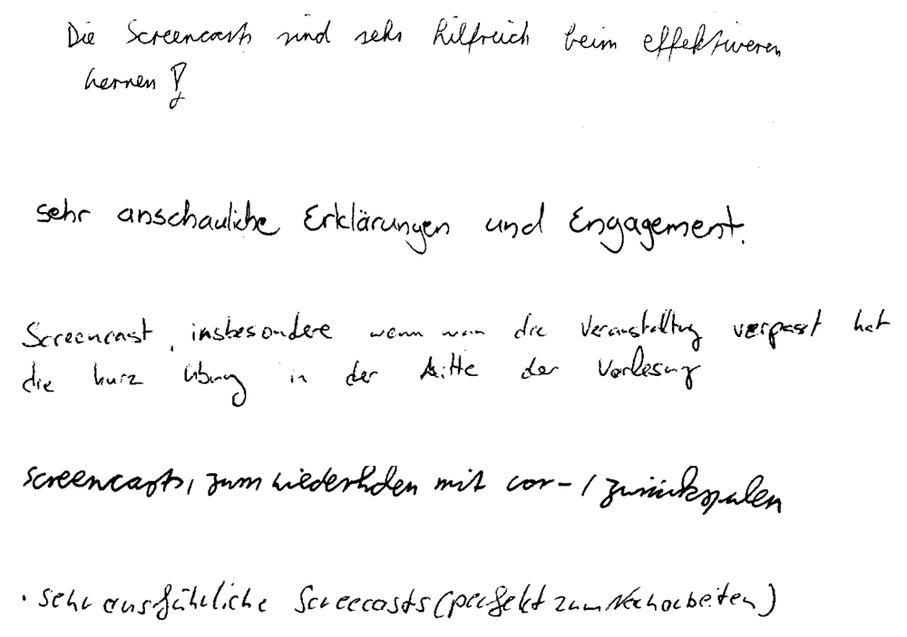
Sehr positives Feedback in den Evalutionsbögen:
…aber wie nützlich sind die Screencasts wirklich???

Slide 11
Warum Scholarship of Teaching and Learning?
Welche Auswirkungen haben die Screencasts auf die Leistung?
Welche Potentiale ergeben sich für Studierende?
Wie werden die Videos genutzt?
Wie aufwändig ist die Produktion?
Was soll ich in Zukunft anbieten?

Slide 12
Auswirkungen auf die Leistung
Durchschnittsnote insgesamt: 2,31
Effekte durch Vorkenntnisse:
Effekte durch Geschlecht:
(Vorurteile für Informatik-Studiengänge?)
Kriterium | n | Schnitt
keine | 22 | 2,45
wenig | 36 | 2,43
viel | 19 | 1,94
 | n | Schnitt
Männer | 68 | 2,30
Frauen | 9 | 2,33
Berücksichtigung der Vorkenntnisse:
 | n | Schnitt
Frauen ohne/wenig Vorkenntnis | 9 | 2,33
Männer ohne/wenig Vorkenntnis | 49 | 2,45
Männer mit viel Vorkenntnis | 19 | 1,94
Effekte durch Studiengang:
Studiengang | n | Schnitt
Informatik | 35 | 2,18
Medieninformatik | 17 | 2,08
Wirtschaftsinformatik | 21 | 2,78
Erhebung: freiwillige Umfrage bei Ilias nachdem Noten bekannt waren, N=126 (von ca. 500 TN); Keine stat. Signifikanz getestet

Slide 13
Auswirkungen auf die Leistung
Durchschnittsnote insgesamt: 2,31
Effekte durch regelmäßige Teilnahme an VL:
Vorlesungsbesuche
0-8 | 27 | 2,58
von 9-16 | 13 | 2,92
von 17-24 | 37 | 1,91
Vorlesungsbesuche | Alles vollständig | Ausgewählte/ viele vollständig | Einzelne | Keine geschaut
0-8 | 2,27 | 3,08 | 1,7 | -
von 9-16 | 2,5 | 2,96 | 3,3 | -
von 17-24 | 2,14 | 1,85 | 1,58 | 2,00
Hinweis: n teils sehr klein

Slide 14
Auswirkungen auf die Leistung
Durchschnittsnote insgesamt: 2,31
Effekte durch regelmäßige Teilnahme an VL:
Vorlesungsbesuche
0-8 | 27 | 2,58
von 9-16 | 13 | 2,92
von 17-24 | 37 | 1,91
Vorlesungsbesuche | Alles vollständig | Ausgewählte/ viele vollständig | Einzelne | Keine geschaut
0-8 | 2,27 (n=15) | 3,08 (n=11) | 1,7 (n=1) | -
von 9-16 | 2,5 (n=2) | 2,96 (n=10) | 3,3 (n=1) | -
von 17-24 | 2,14 (n=10) | 1,85 (n=21) | 1,58 (n=4) | 2,00 (n=4)
Hinweis: n teils sehr klein

Slide 15
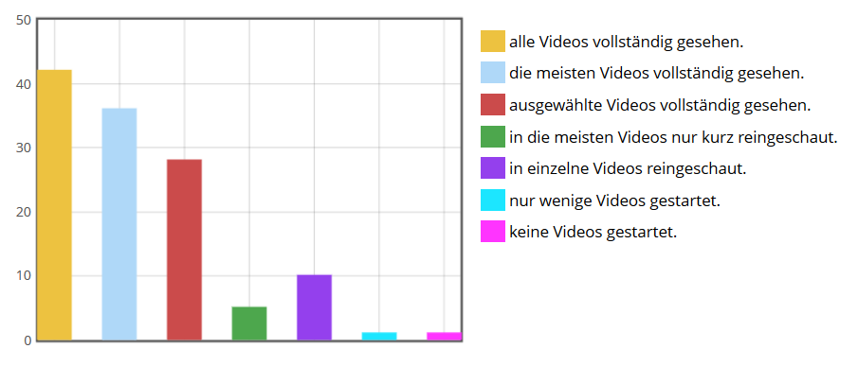
Wie nutzen Sie die Screencasts?

Slide 16
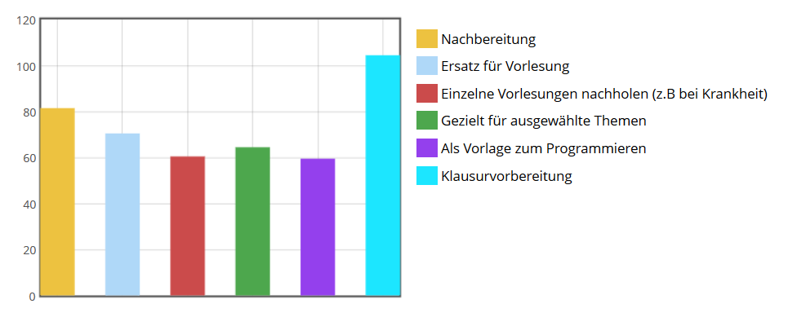
Wie und wofür nutzen Sie die Screencasts?

Slide 17
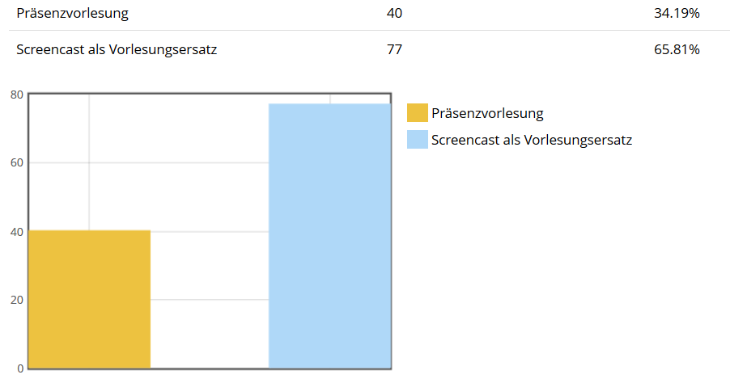
Präsenz vs. Videos
Angenommen, es würde in Zukunft nur noch die Präsenzvorlesung oder nur noch die Screencasts geben... Welches Angebot würden Sie bevorzugen?

Slide 18
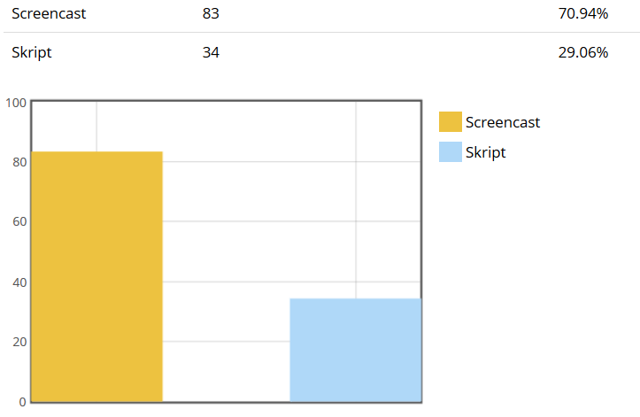
Skript vs. Screencast
Wenn Sie sich zwischen Screencasts und Skript als ergänzendes Material entscheiden müssten: Was würden Sie bevorzugen?

Slide 19
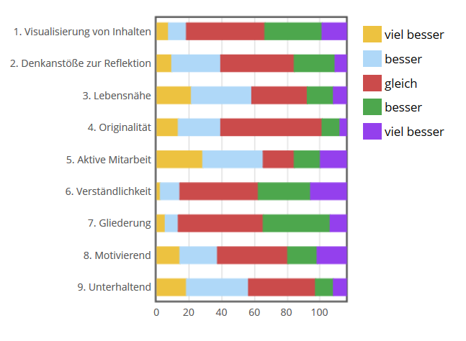
Was hat in der Vorlesung, was hat in den Screencasts besser funktioniert?
Vorlesung
Screencast

Slide 20
Was hat in der Vorlesung, was hat in den Screencasts besser funktioniert?
Vorlesung
Screencast

Slide 21
Was hat in der Vorlesung, was hat in den Screencasts besser funktioniert?
Vorlesung
Screencast

Slide 22
Was hat in der Vorlesung, was hat in den Screencasts besser funktioniert?
Vorlesung
Screencast

Slide 23
Was hat in der Vorlesung, was hat in den Screencasts besser funktioniert?
Vorlesung
Screencast

Slide 24
Was hat in der Vorlesung, was hat in den Screencasts besser funktioniert?
Vorlesung
Screencast

Slide 25
Was hat in der Vorlesung, was hat in den Screencasts besser funktioniert?
Vorlesung
Screencast

Slide 26
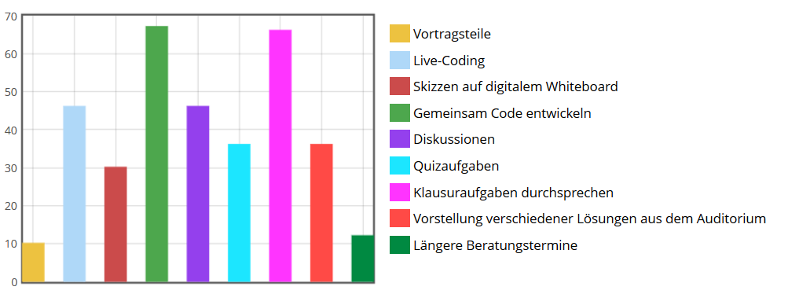
Welche Elemente sollten in der Präsenzlehre verstärkt werden?

Slide 27
Learning Analytics mit YouTube
Es gibt 76 Filme
Nicht-öffentlicher YouTube-Kanal
25.900 Views / Jahr
Wiedergabezeit: 157.000 Minuten
Entspricht 109 Teilnehmern, die sich alle Filme vollständig anschauen
Wann werden die Filme genutzt?

Slide 28
Produktion
SMART Podium:
Lehrfilme vielfältiger gestalten
Animationen zur Veranschaulichung komplexer Sachverhalte
Hervorheben auf Folien
Hervorheben in Code
Camtasia-Schnittsoftware:
- Schneller Einstieg
- Leichte Nachbearbeitung
- Zusätzliche Einblendungen
Lessons Learnt für die Aufnahme
Headset ist Pflicht
Aufnahmen „in einem Rutsch“
Versprecher sind nicht schlimm
Freies Sprechen wirkt natürlich
Keine Realfilmaufnahmen
Produktion sehr aufwändig
Wirkt künstlich
Kein Mehrwert

Slide 29
Wie habe ich meine wissenschaftliche Befassung mit der Lehre erlebt?
Erkenntnisse hilfreich für zukünftige Gestaltung
Evaluationsergebnisse rechtfertigen zusätzlichen Aufwand
Teils ethische Herausforderung bei Datenerhebung
(Ilias vs. nach der Klausur)
Qualitative und quantitative Ergebnisse sind hilfreich
- Feedback der Studierenden gibt konkrete Anregungen
- Statistiken helfen bei Priorisierung
Verwendung eher explorativ, nicht auf Publikation ausgerichtet
(z.B.: noch kein Test auf statistische Signifikanz),
hat aber zu Publikationen geführt ☺

Slide 30
Viel Lob von den Studierenden (Motivations-Boost!)
weil es ein Screencast ist, kann man pausieren oder nicht verstandene Passagen/Sätze nochmal abspulen
ich wünschte, dass es bei jeder Veranstaltungen sowas gibt.
Die casts zu schauen war mehr als hilfreich, da man parallel am PC mitarbeiten konnte
Die Erklärung und Beispiele worden sehr gut durch Bilder erklärt.
Ich wünsche mir in Zukunft, dass mehr Professoren diesem guten Beispiel folgen. Die Screencasts haben mir vor allem Zeit und Frust erspart.
Die Videos waren sehr lehrreich und informativ!
Gute graphische Darstellung und Erklärung. Gut zur Klausurvorbereitung
zurzeit alles war super!!!!!!!!!!!!!!!!!!! obwohl ich die Klausur nicht bestanden habe.

Slide 31
Bestätigung positiver Effekte der Screencasts
Individulisiert
Wiederholte Wiedergabe / Mehrmals anschauen
Pausieren und Zurückspulen
Es ermöglicht die Vorlesung in seinem eigenen Tempo erneut zu bearbeiten.
In Ruhe anschauen (keine Störung durch andere Studierende, Fragen)
Jederzeit verfügbar:
Während des Semesters
Nicht 2 Semester warten
Überall verfügbar:
Erspart Anfahrt aus Köln
Ersatz bei Krankheit oder Terminproblemen
Unterstützend:
Nachbereitung der Vorlesung
Lösung der Praktikumsaufgaben
Klausurvorbereitung

Slide 32
Konstruktive Verbesserungsvorschläge
einzig die teilweise sehr ungünstigen Schnitte haben gestört
Die technische Qualität war nicht immer perfekt, aber immer ausreichend.
Mehr Übungen in Videos
Deutlichere Handnotizen
Die Übermittlung des Wissens ist kindgerecht, interessant und motivierend gestaltet. Weiter so! Das einzige, was man verbessern könnte, wäre die Tonqualität oder Mikrofonqualität ;)
Ich finde allerdings, dass die Videos (genau wie die Vorlesung) durch das händische Programmieren teils sehr langatmig wirken und man sich die selben Infos über das Skript in einem Bruchteil der Zeit aneignen konnte.
Nicht soviel hin und herspringen

Slide 33
Optimale Länge?
Besonders gut war die "Handlichkeit" der Videos, also kurze Videos zu mehr oder weniger einem Thema.
Die Videos hätten evtl in mehrere kürzere Videos aufgeteilt werden können.
Bei einigen Videos wäre es schön wenn diese kürzer wären.
Ich persönlich habe die Wiedergabegeschwindigkeit auf 1,25 bis 1,5 gestellt, da diese besser meinem Lerntempo entsprechen

Slide 34
Was lässt sich verallgemeinern?
Ilias als Erhebungstool ist gut geeignet
YouTube „erlaubt“ Learning Analytics
Sehr gute Unterstützung durch Hochschuldidaktik bei Planung des Fragebogens
Es werden mehr Daten generiert als ausgewertet…
Spezifischere Fragen als allgemeine Evaluationsbögen geben tiefere Erkenntnis

Slide 35
Was lässt sich verallgemeinern?
Vorlesung ist entspannter, interaktiver
Produktionszeit reduziert sich
Sehr positives Feedback der Studierenden
Positive Effekte auf Leistung
ABER:
Häufige Neuproduktion bei Aktualisierung der Inhalte
Weniger Teilnehmer in Vorlesung

Slide 36
Fragen? Anregungen? Antworten?
christian.kohls@th-koeln.de

